Slide 1
Los
Geht’s!
Eigene Vorstellungen hinterfragen:
Die Welt ist bunt

Slide 2
„Tante Maria“

Slide 3
Leitfragen für die Geschichte
Wo spielt die Geschichte (Kontinent, Staat, Region, …)?
Wie könnte das Gebäude aussehen, in dem die Personen wohnen?
In welchen Berufen könnten die Personen tätig sein und was könnten sie in ihrer Freizeit machen?
Welche Adjektive passen zu der Geschichte und zu den Personen, die darin vorkommen?

Slide 4
Assoziationen zu Bildern

Slide 5

Aufgabe
Sieh dir jedes Bild genau an.
Notiere dir pro Bild ca. 2 Begriffe. Du kannst sowohl Nomen als auch Adjektive notieren, z. B. Stadt, modern, Autos, bunt, …
Rate, wo dieses Bild aufgenommen wurde (Stadt, Land oder Kontinent).

Slide 6
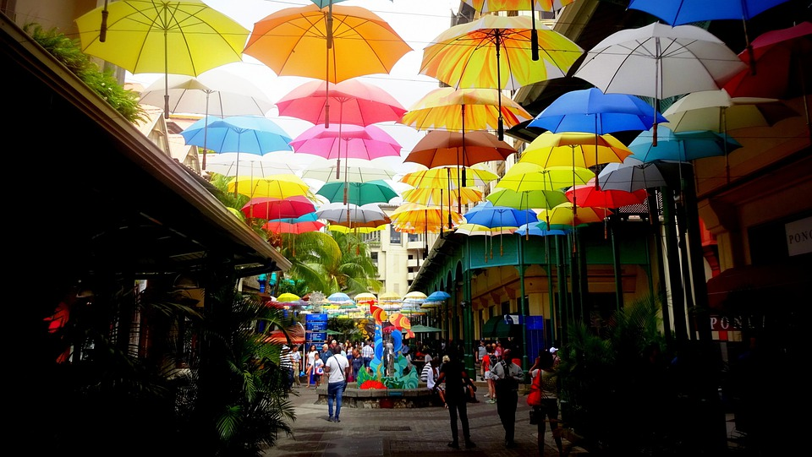
1
Notes:
https://pixabay.com/photos/tunis-tunisia-cityscape-city-106951/

Slide 7
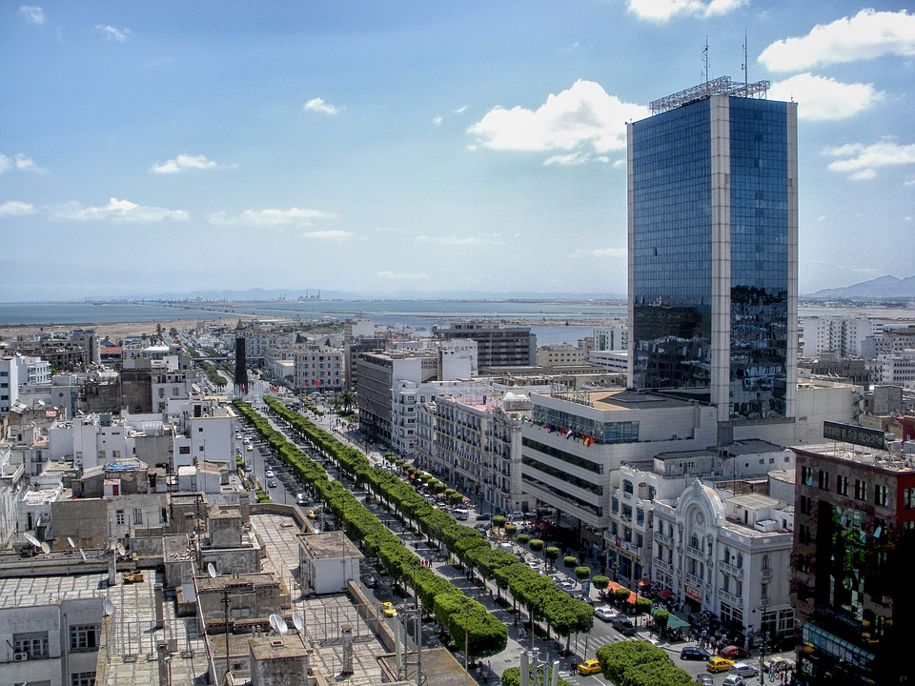
2
Notes:
https://pixabay.com/photos/tunis-tunisia-cityscape-city-106951/

Slide 8
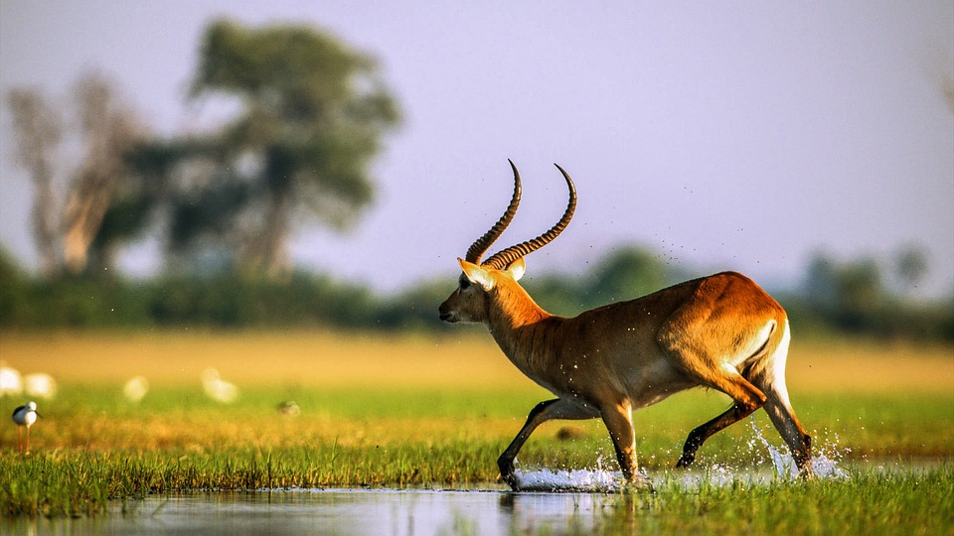
3
Notes:
https://pixabay.com/photos/okavango-delta-wildlife-animals-5158379/

Slide 9
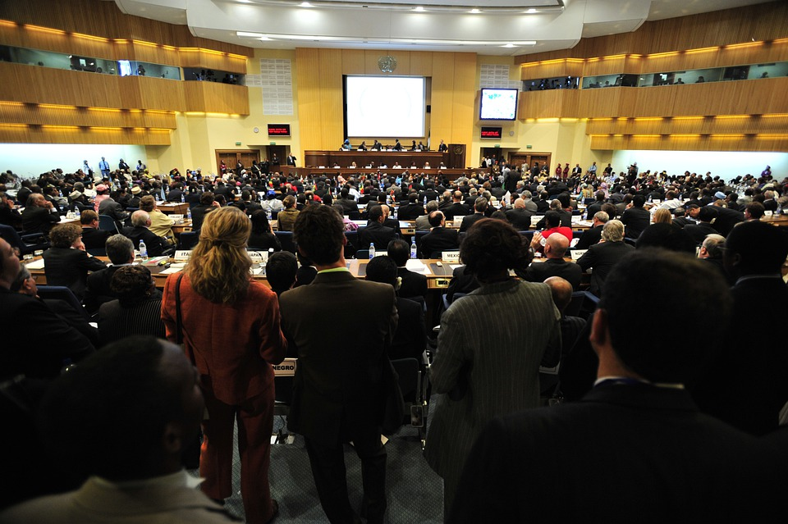
4
Notes:
https://pixabay.com/photos/meeting-addis-ababa-ethiopia-hall-83519/

Slide 10
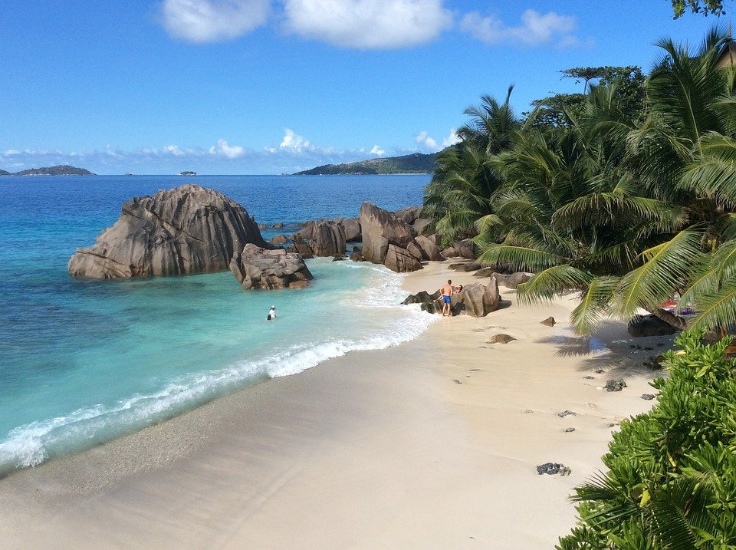
5
Notes:
https://pixabay.com/photos/seychelles-la-digue-beach-tropical-466176/

Slide 11
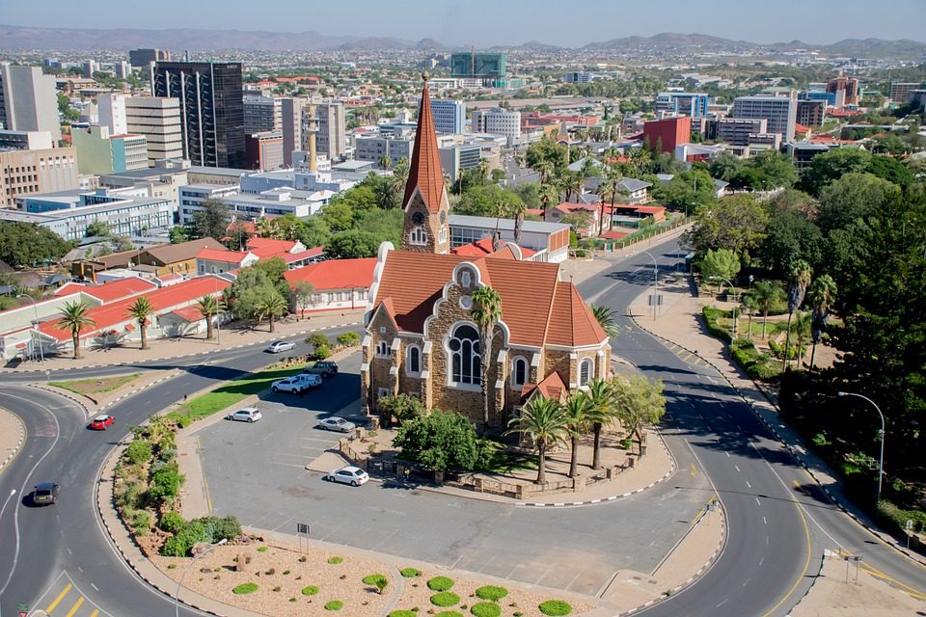
6
Notes:
https://pixabay.com/photos/church-namibia-windhoek-3767555/

Slide 12
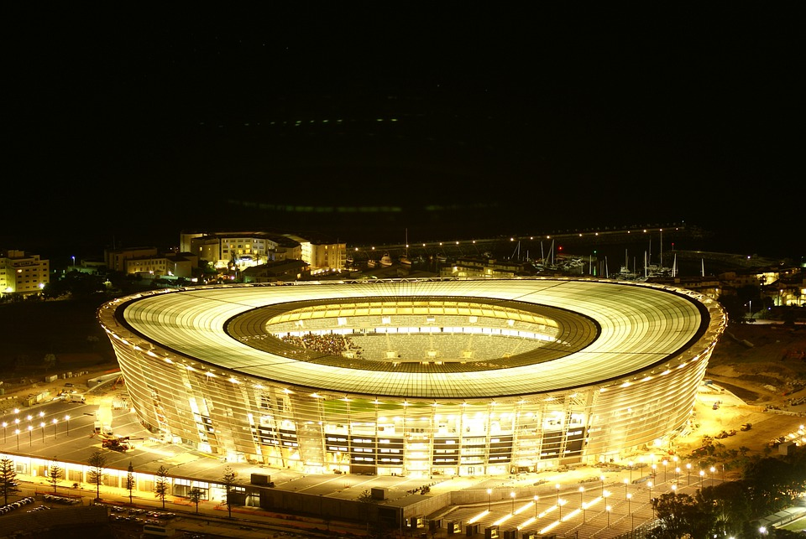
7
Notes:
https://pixabay.com/photos/stadium-cape-town-soccer-stadium-1118445/

Slide 13
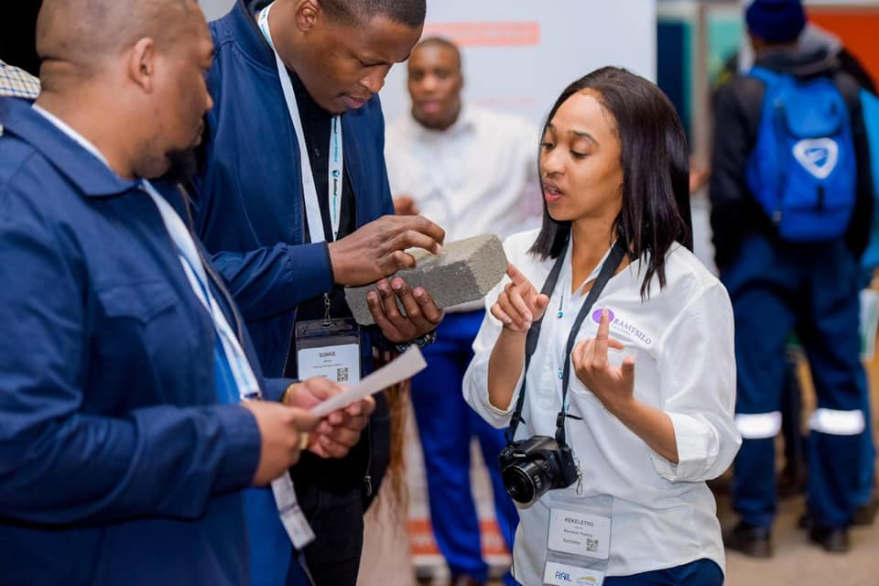
8
Notes:
bit.ly/3TXaIHz = https://scontent-vie1-1.xx.fbcdn.net/v/t1.6435-9/64263628_1326060327562327_8489362959192031232_n.jpg?_nc_cat=102&ccb=1-7&_nc_sid=8bfeb9&_nc_ohc=gsU44HxcHLAAX9PN-UM&_nc_ht=scontent-vie1-1.xx&oh=00_AfBHc1V4HqKxM2ZUkMJeydZQZE6XZwpwhsOH3tKyBoC1Og&oe=637E4B99

Slide 14
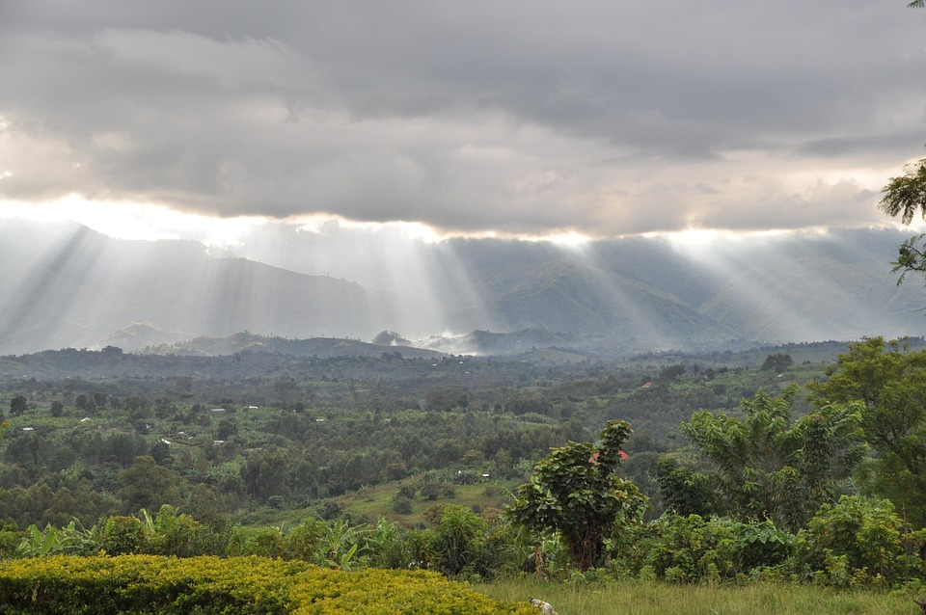
9
Notes:
https://pixabay.com/photos/rwenzori-mountains-border-congo-4341914/

Slide 15
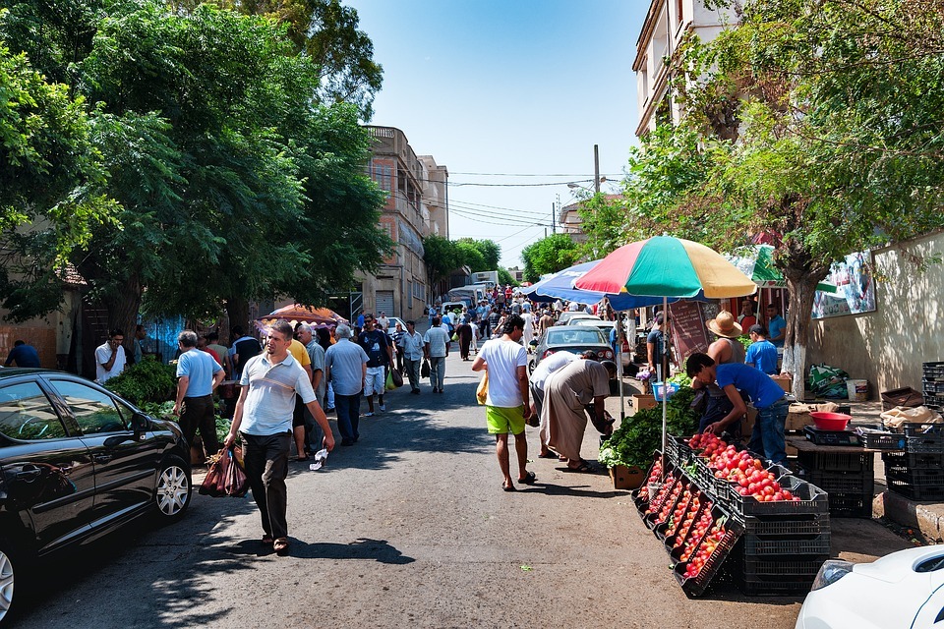
10
Notes:
https://pixabay.com/photos/ain-taya-city-algeria-africa-2425108/

Slide 16
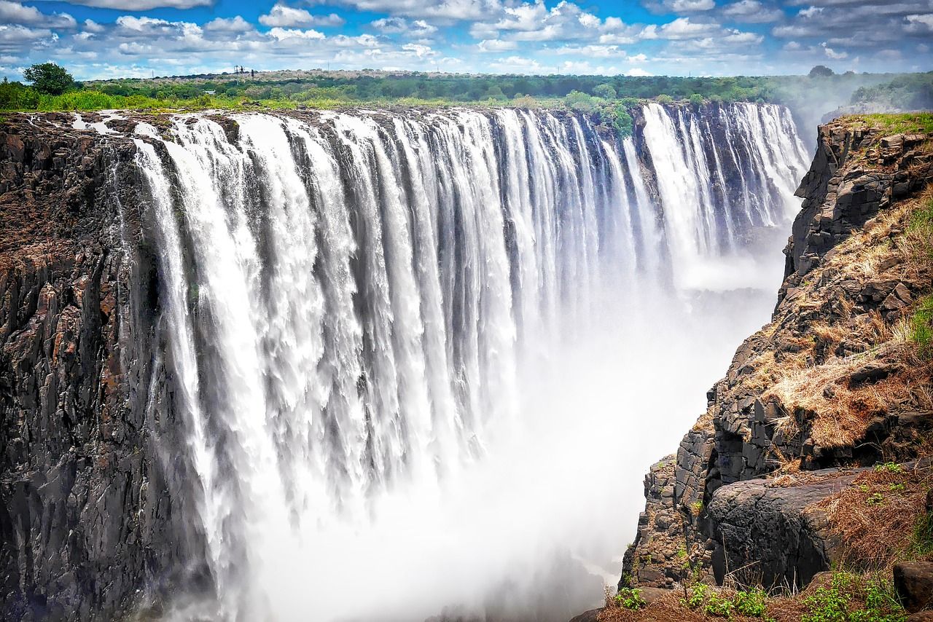
11
Notes:
https://pixabay.com/photos/victoria-falls-waterfalls-cliff-5903496/

Slide 17
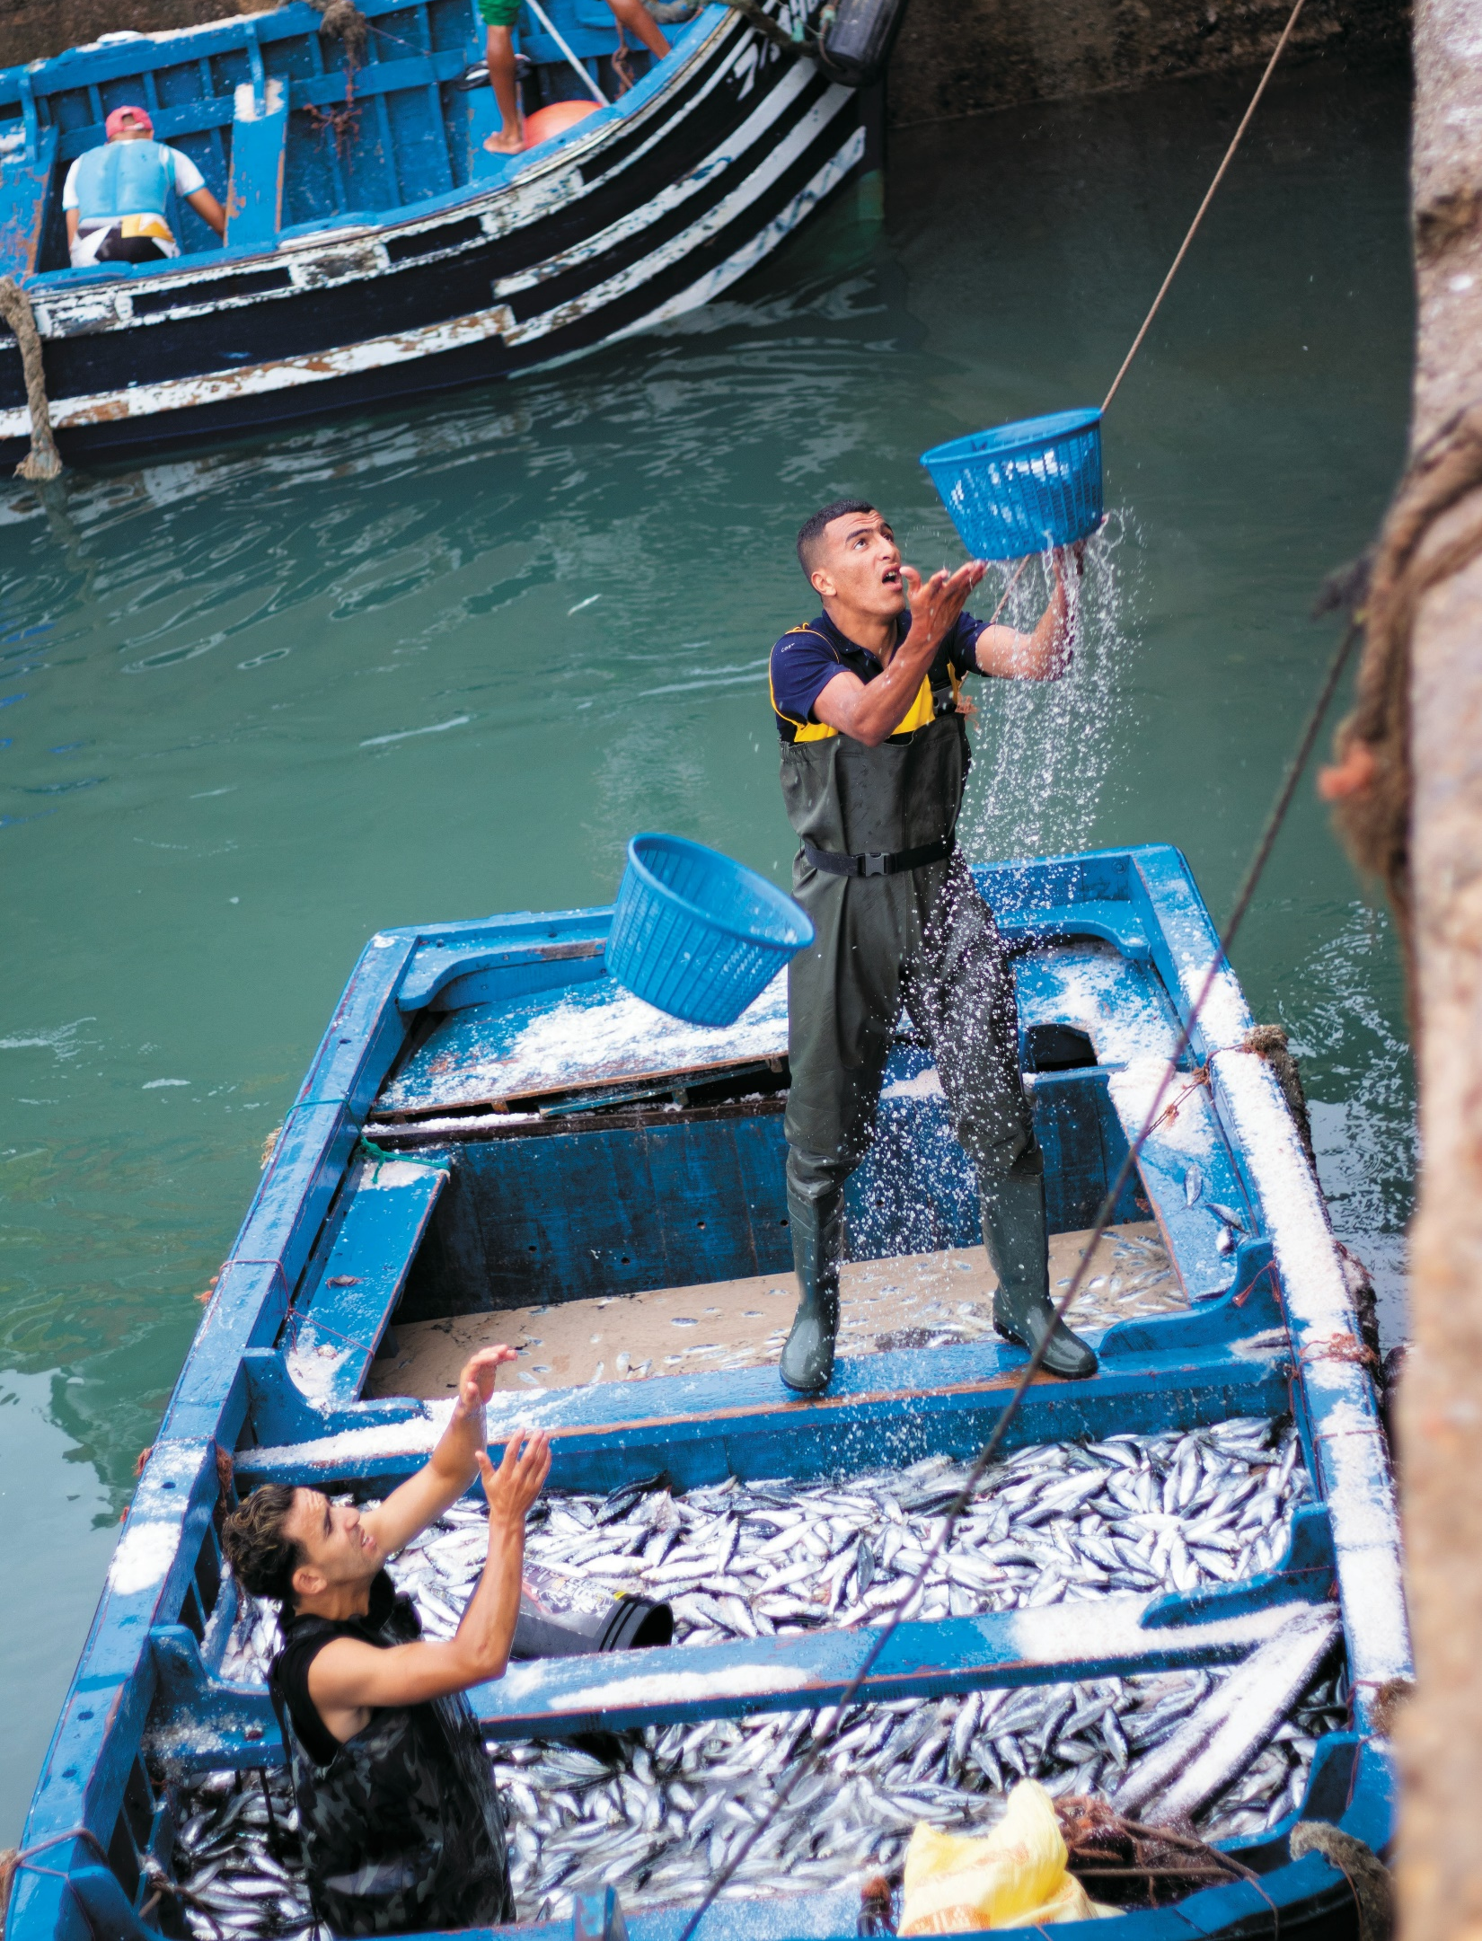
12
Notes:
https://pixabay.com/photos/morocco-ship-dreamy-multicoloured-1549846/

Slide 18
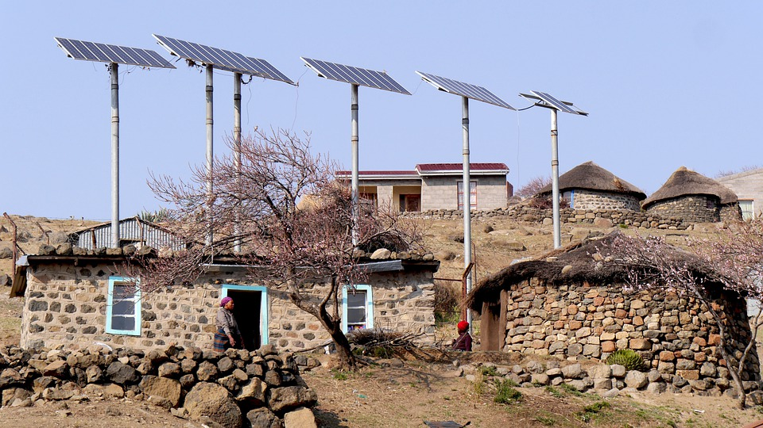
13
Notes:
https://pixabay.com/photos/lesotho-mountain-village-927581/

Slide 19
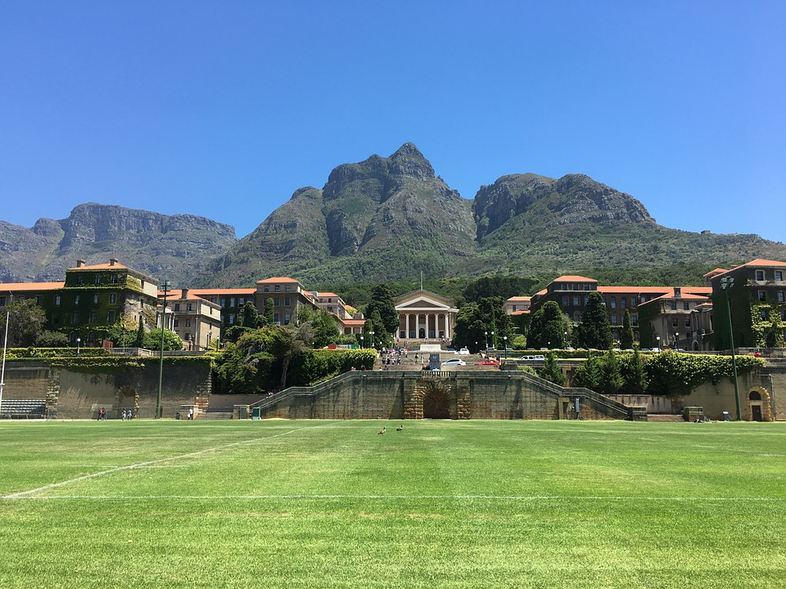
14
Notes:
https://pixabay.com/photos/university-of-cape-town-uct-1665400/

Slide 20
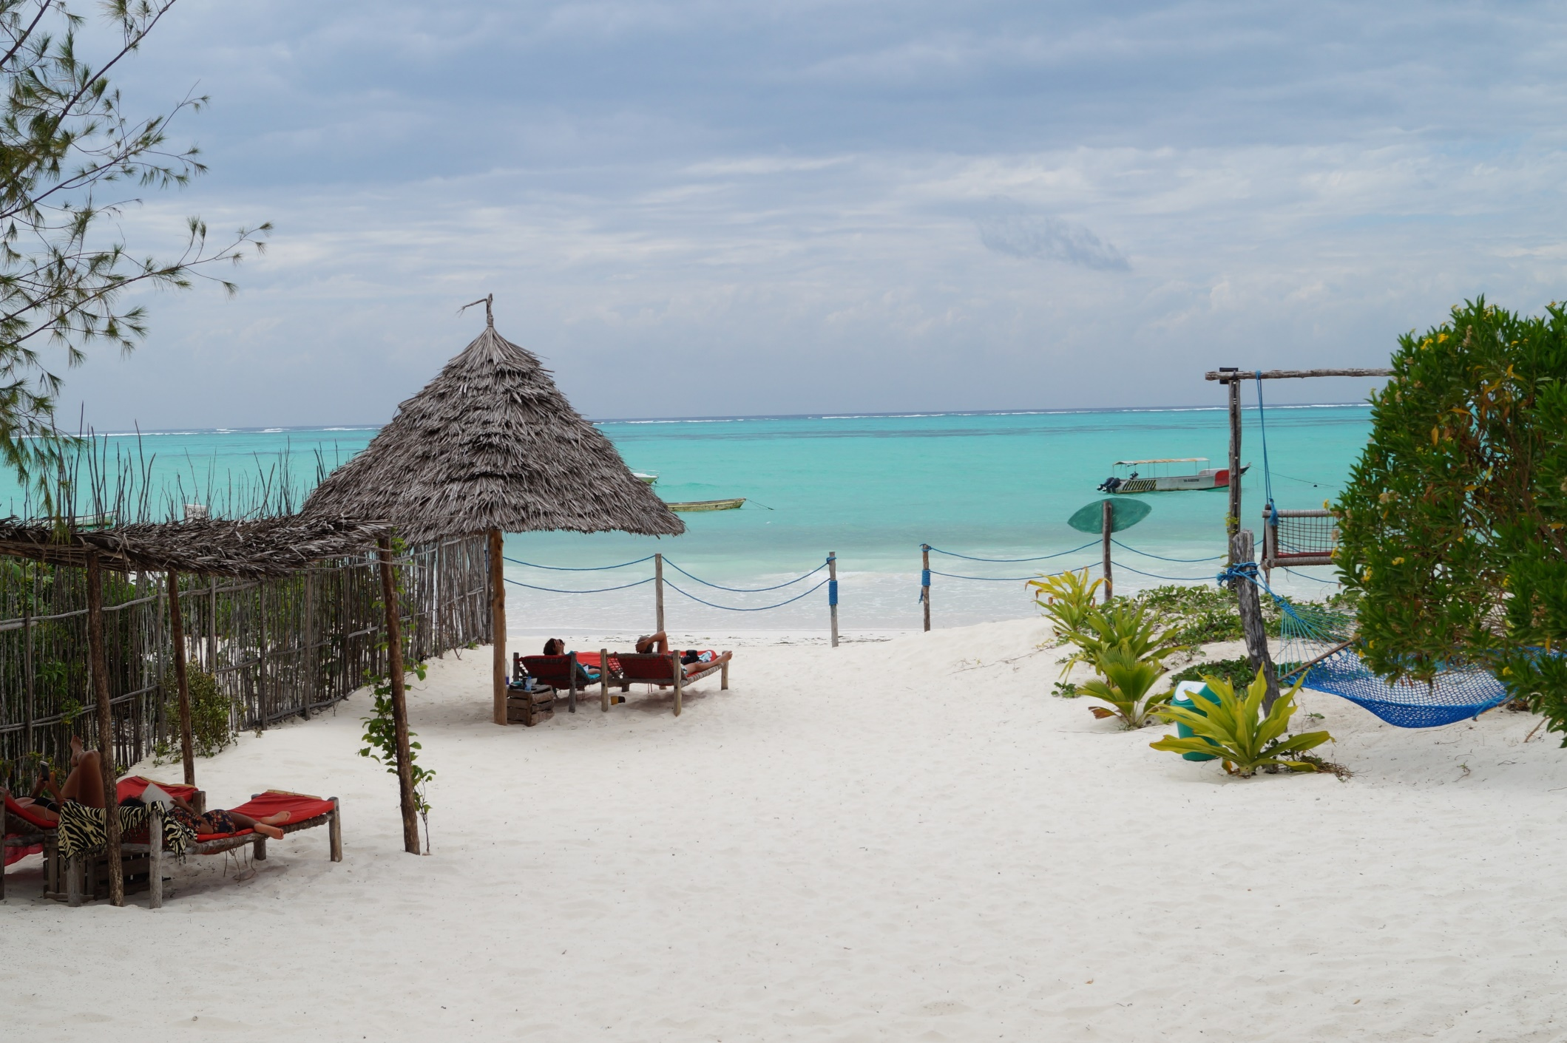
15
Notes:
Eigene Aufnahme

Slide 21
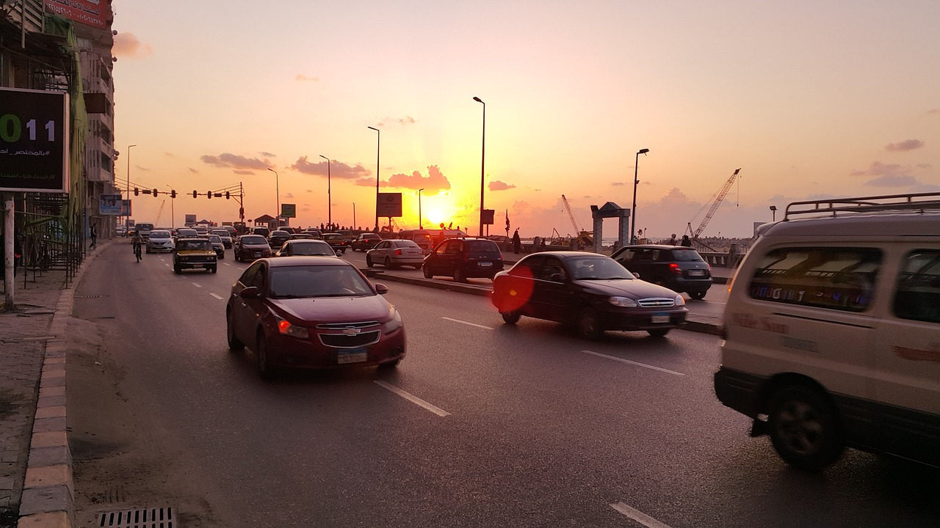
16
Notes:
https://pixabay.com/photos/cairo-africa-egypt-street-highway-6015354/

Slide 22
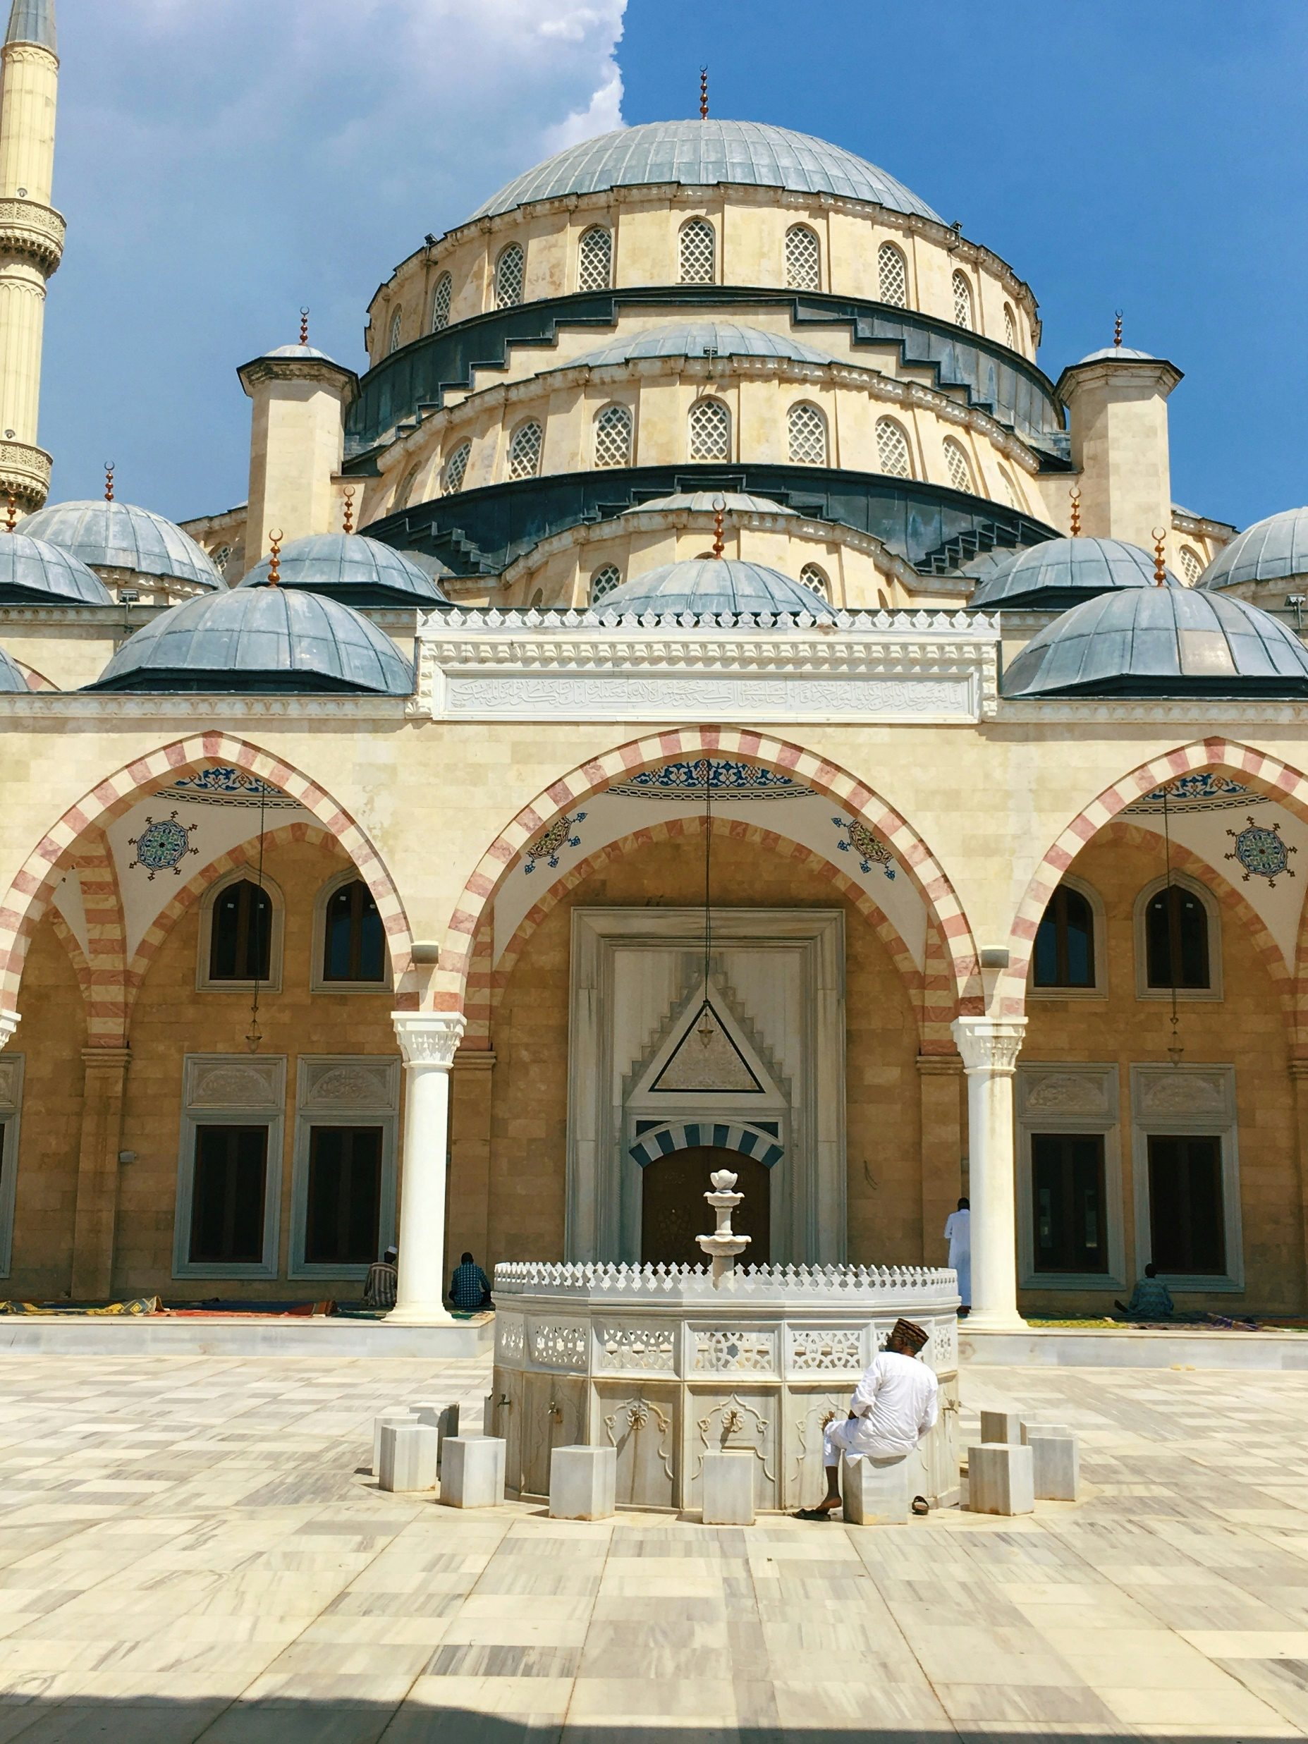
17
Notes:
https://pixabay.com/photos/mosque-egypt-alexandria-islam-5321231/

Slide 23
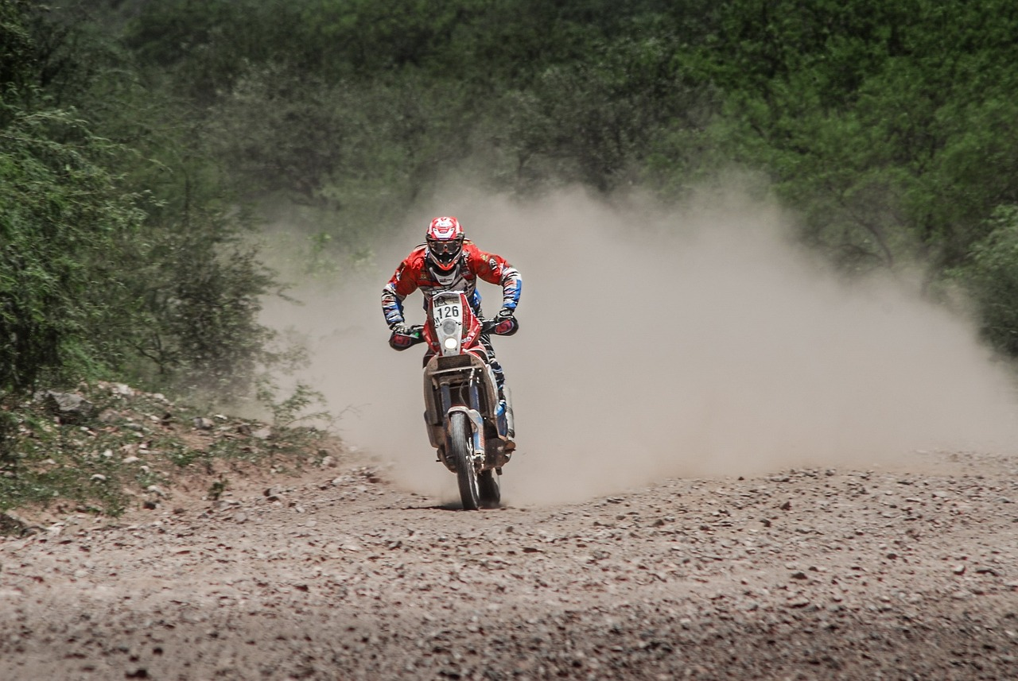
18
Notes:
https://pixabay.com/photos/engine-motorbike-dakar-race-243413/

Slide 24
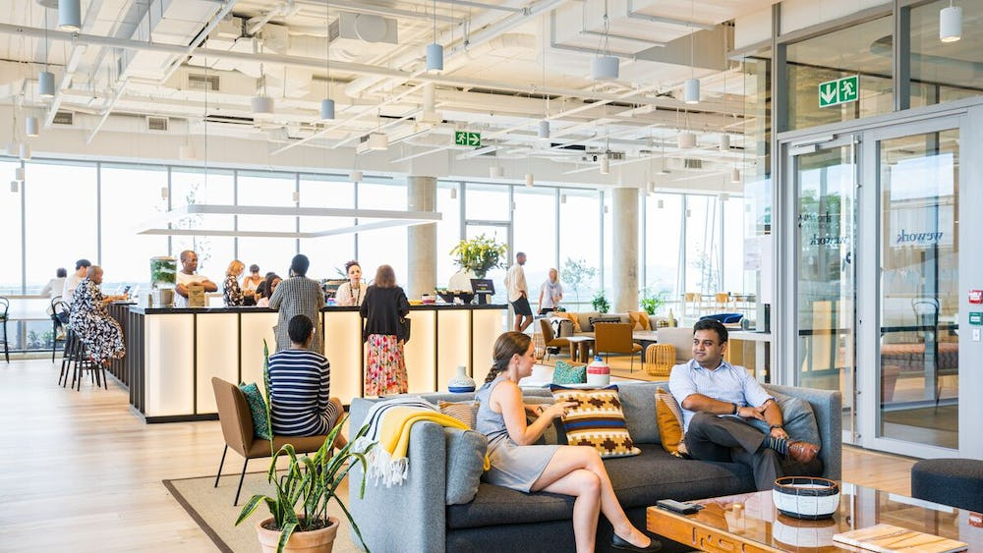
19
Notes:
https://locations-api-production.imgix.net/locations/image/43acee56-1ac4-11ea-a8b7-0a5bc5747799/Web_72DPI-20191118_WeWork_The_Link_-_Johannesburg_002.jpg?auto=format%20compress&fit=crop&q=50&w=900&h=506

Slide 25
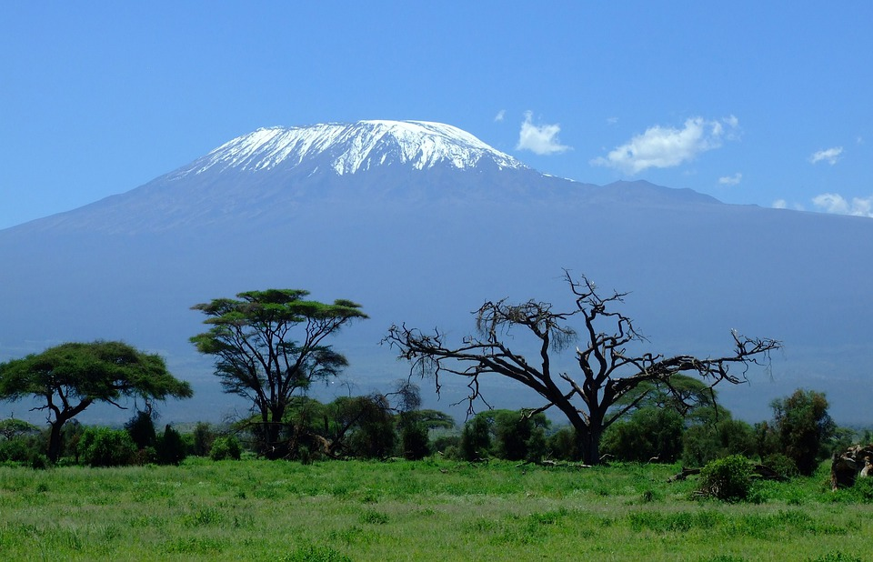
20
Notes:
https://pixabay.com/photos/mount-kilimanjaro-mountain-safari-1025146/

Slide 26
Reflexion

Slide 27

Aufgabe
Beschreibe deine Afrikabilder der Person neben dir.
Erkläre, was auf deinem ersten Bild zu sehen war und was du jetzt verändert / ergänzt hast.
Ergänzt anschließend in eurer Mitschrift die folgenden Sätze:
  Das habe ich in den letzten Stunden gelernt
  Das ist mir aufgefallen
  Das hat mich überrascht

Slide 28
Anhang

Slide 29
Bilder
Alle Bilder sowie andere Medien (z. B. Videos) sind aus der Lizenz ausgenommen.
Wenn nicht anders angegeben, handelt es sich um eigene Darstellungen.
F6, Umbrella Square in Port Louis (Mauritius), wurliburli / pixabay
F7, Tunis (Tunesien), unbekannt / pixabay
F8, Okavango-Delta (Botswana), LionMountain / pixabay
F9, Meeting im UNECA Conference Center in Addis Abeba (Äthiopien), unbekannt / pixabay
F10, Insel La Digue (Seychellen), xoracio / pixabay
F11, Christuskirche in Windhoek (Namibia), wboroma / pixabay
F12, Fußballstadion in Kapstadt (Republik Südafrika), Hmamar / pixabay
F13, Mitarbeiterin von Ramtsilo (= Hersteller von Ziegelsteinen aus recyceltem Plastik) bei einer Ausstellung in Sandton (Republik Südafrika), Ramtsilo "Plastic Bricks" / X
F14, Ruwenzori-Gebirge (Demokratische Republik Kongo und Uganda), WindKommunikation / pixabay
F15, Markt in Aïn Taya (Algerien), SLPix / pixabay

Slide 30
Bilder
Alle Bilder sowie andere Medien (z. B. Videos) sind aus der Lizenz ausgenommen.
Wenn nicht anders angegeben, handelt es sich um eigene Darstellungen.
F16, Victoriafälle (Simbabwe und Sambia), fietzfotos / pixabay
F17, Fischer in Essaouira (Marokko), Thiébaud Faix / Unsplash
F18, Bergdorf mit Solaranlage in Lesotho, hbieser / pixabay
F19, Universität Kapstadt (Republik Südafrika), jeremiahpietersen / pixabay
F20, Strand in Paje auf Sansibar (Tansania), Anna Steinbauer-Holzer / Privataufnahme
F21, Fahrbahn in Alexandria (Ägypten), staloony / pixabay
F22, Nationalmoschee in Accra (Ghana), Billal omarr / pixabay
F23, Rallye Dakar (Senegal), sebadelval / pixabay
F24, Coworking Space "WeWork" in Johannesburg (Republik Südafrika), WeWork / WeWork
F25, Kilimandscharo (Tansania), GregMontani / pixabay

Slide 31

Impressum
Bei einer Weiterverwendung sollen folgende Angaben gemacht werden:
Stiftung Wirtschaftsbildung (2024) Eigene Vorstellungen hinterfragen: Die Welt ist bunt. Power-Point-Präsentation. CC BY NC SA 4.0.

